Slide 1
Online projekt menedzsment
Készítette: Turcsán csaba, valyon balázs
Konzulens: dr.lengyel lászló

Slide 2
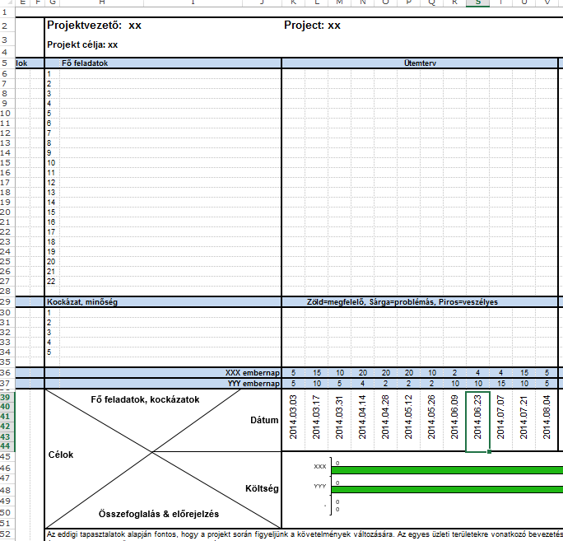
Eredeti kihívás
Microsoft Excel-ben tárolt projekt adatok, akár bonyolult makrók is
Lokálisan tárolt adatfájlok → manuálisan el kell küldeni mindig → több lépéses megosztás
Cloud-alapú tárolás könnyít a dolgon, de a megnyitás problémás
Microsoft Excel vagy Open Office szükséges kliens gépen, minden platformon, külön kell telepíteni

Slide 3
Megoldás₁
Webalkalmazás a projekt megjelenítéséhez és szerkesztéséhez
Saját fájlformátum, JSON alapon (könnyű feldolgozás, platformfüggetlen)
Google Drive alapú fájl tárolás, könnyű megosztás, automatikus replikáció (backup)
Chrome App drive integrációval → nincs szükség lokálisan telepített alkalmazásra, csak egy böngészőre
Minden operációs rendszer alól elérhető böngészővel
Ingyenes
Notes:
Sorrendet megcseréltem : első kettő bekezdés a tied lesz kifejteni, második kettő az enyém

Slide 4
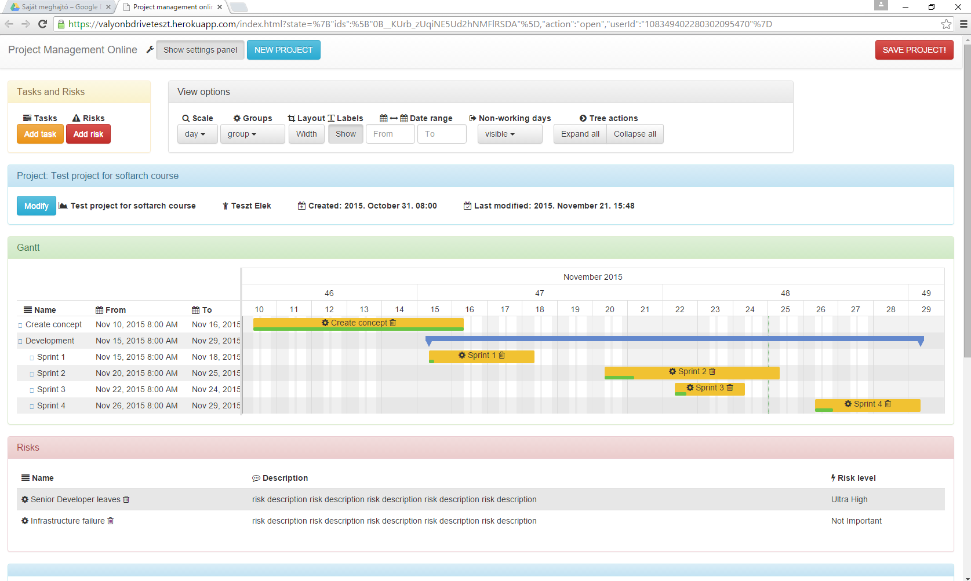
Megoldás₂
Notes:
Sorrendet megcseréltem : első kettő bekezdés a tied lesz kifejteni, második kettő az enyém

Slide 5
Megoldás: Webalkalmazás
Angularjs-alapú valós idejű, kétirányú adatkötés
Tárolt adatok: projekt tulajdonságok, elvégzendő feladatok, kockázatok
Gant-chart megjelenítésben a feladatok (tasks)
Kockázatok felvétele prioritás szintekkel (risks)
Költségbecslés számítás órabér alapján, kliens oldali üzleti logika taszkok alapján
Minimálisan szükséges idő, Legkorábbi kezdési idő (EST), legkésőbbi befejezési idő (LCT) és tartalékidő alapján is

Slide 6
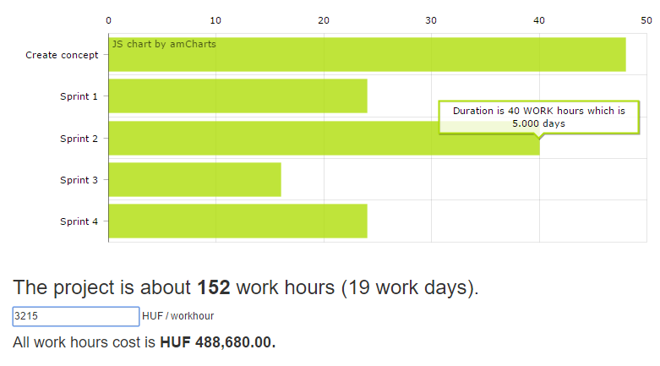
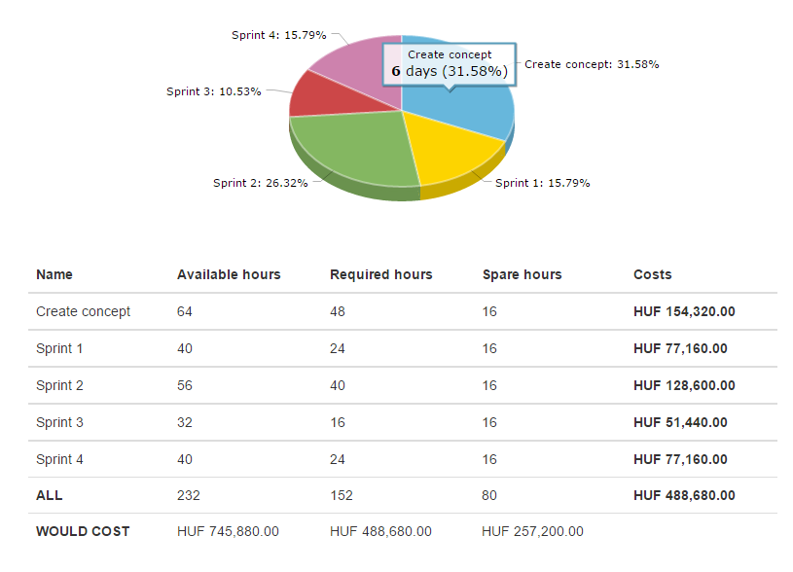
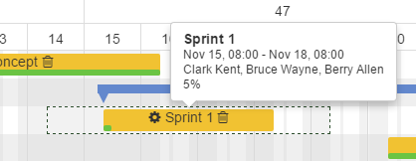
Költségbecslés
A projekt feladatainak adataiból diagramok generálódnak az átláthatóság növelése érdekében
Órabér megadásával az egyes projektek hossza alapján összesített becsléseket számol
Napi 8 óra munkaórával készül az idő becslés
Minimálisan szükséges idő alapján (required)
Maximálisan szükséges idő alapján (EST-LCT)
A lehetséges problémákból, csúszásokból adódó tartalékidő mekkora költségtöbbletet jelent
EST-LCT

Slide 7
Google API és autentikáció
REST API a Google szolgáltatásokhoz (drive v2)
API használathoz kell egyedi alkalmazás azonosító
OAuth v2 autentikáció, végig titkosított adatfolyam
Access Token alapú
Szolgáltatáseléréshez hagyományos Google autentikáció
Felhasználónév / jelszó
Jelenleg nagyon (borzasztóan) sok konfigurációt igényel:
Google Developer Console – API beállítások és azonosítóigénylés
Google Chrome Webstore Developer Dashboard – A konkrét app itt kerül regisztrálásra
További konfigurációs fájlok (manifest), javascript-ben egyéb konfigurációs beállításokat át kell adni
A Google API-t és konfigurációs felületet most alakították át, így nagyon kevés naprakész dokumentáció. Beállítani nehéz,de a felhasználói élmény viszont jó!

Slide 8
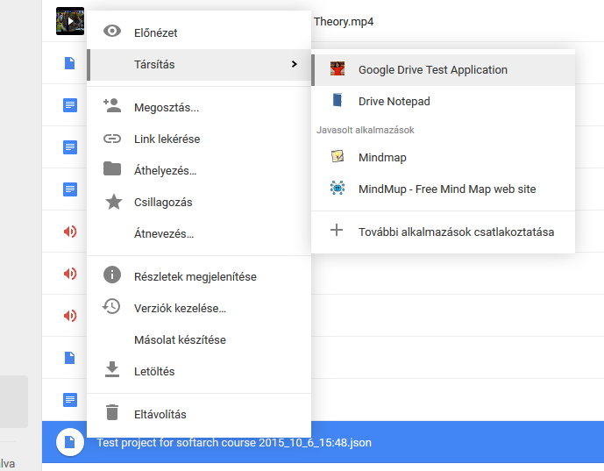
Google Drive Integráció
Külön beállítás az alkalmazás manifest fájljában
Google Developer Console-on sok kiegészítő beállítás a jogosultságokról
A projekt fájl társítható az alkalmazáshoz Google Drive-on
Alapértelmezetten az alkalmazás fogja megnyitni
Az alkalmazás egy saját szerverről fut, ahova átirányít a Drive és GET paraméterként átadja a fájl azonosítót, amely alapján az alkalmazás letöltheti az adatokat Drive-ról
Heroku cloud-ban fut egy NodeJS server

Slide 9
További lehetőségek
További projekt költségvetés számítási lehetőségek hozzáadása
Komplexebb becslések és kimutatások készítése
Reszponzív mobil nézet: jelenleg csak tablet és nagy felbontásra (gant-chart átalakítását igényelné)
További projekt paraméterek hozzáadása: projekt célja, leírása, fázisok stb..

Slide 10
Kérdések?
Köszönjük a figyelmet!

